Slide 1
مهارة الإستماع: بوابة عمان

Slide 2
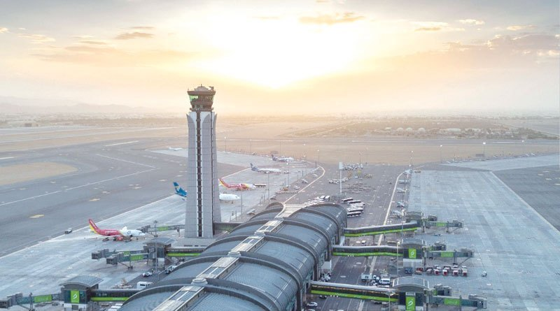
التمهيد: صورة مطار مسقط الدولي

Slide 3
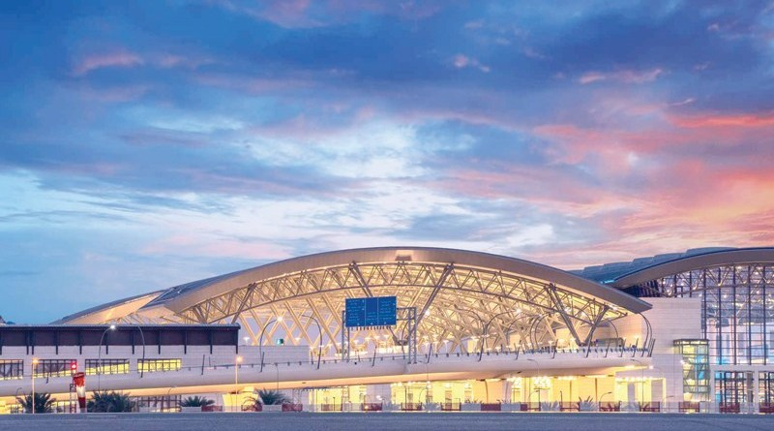

Slide 4
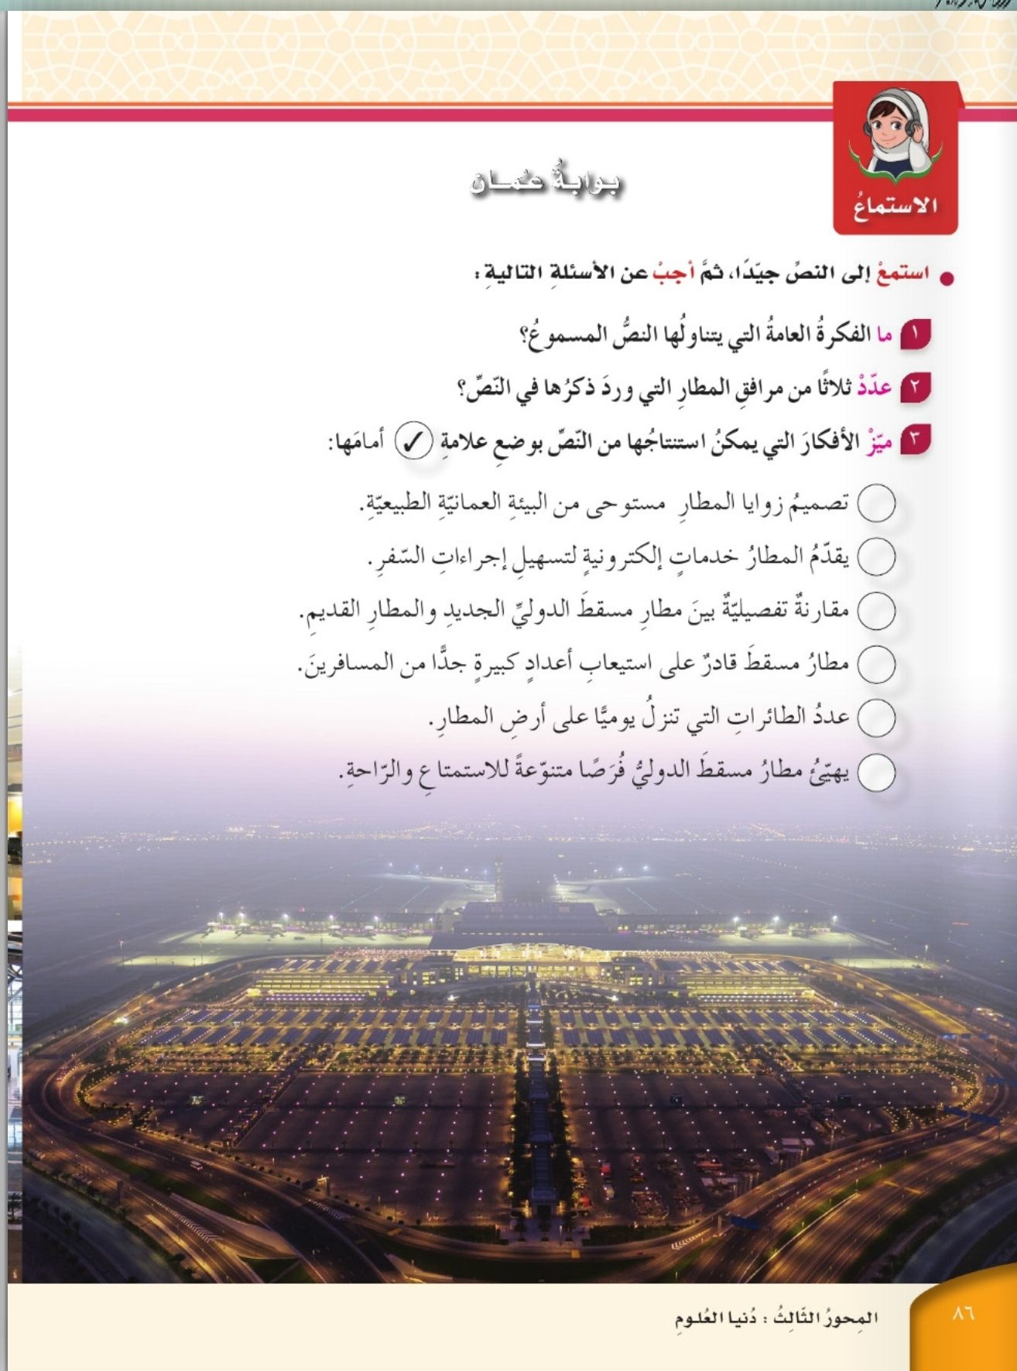

Slide 5
